Slide 1
Конкурс «Мой мастер-класс» или
«Пример для подражания»
Мастер-класса на тему:
Изготовление игрушки «Кошка» из поролоновой губки
Автор работы: Жеребная Ольга Григорьевна учитель начальных классов.

Slide 2
Цель: Ознакомление с процессом изготовления игрушки из поролоновой губки, развитие творческих способностей, художественно – эстетическое развитие личности.
Повышение профессионального мастерства педагогов, передача личного профессионального опыта в сфере творческой и педагогической деятельности.
Задачи:
-создать представление о технике работы с поролоновыми губками; познакомить с этапами работы над выполнением изделия; формирование умения правильно организовывать и планировать творческий процесс труда.
- развивать творческие способности; мелкую моторику рук; память; художественно- эстетический вкус.
- воспитать аккуратность, терпение, настойчивость в достижении цели;
- развить индивидуальные задатки и творческие способности.
- воспитывать аккуратность в работе; вызывать положительные эмоции к творческой деятельности ее результатам.

Slide 3
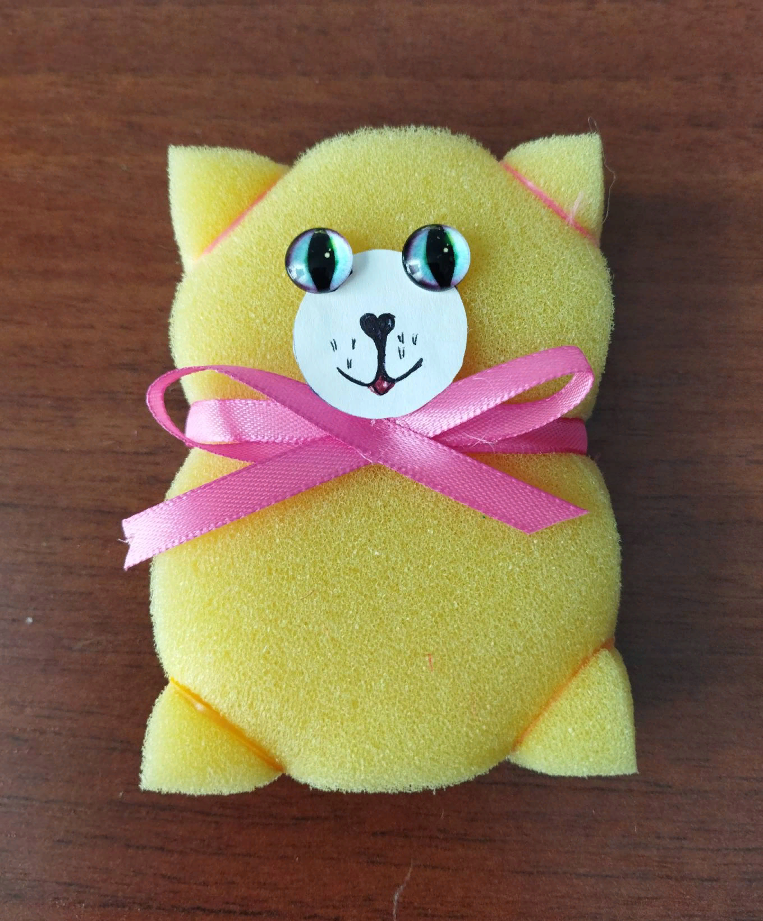
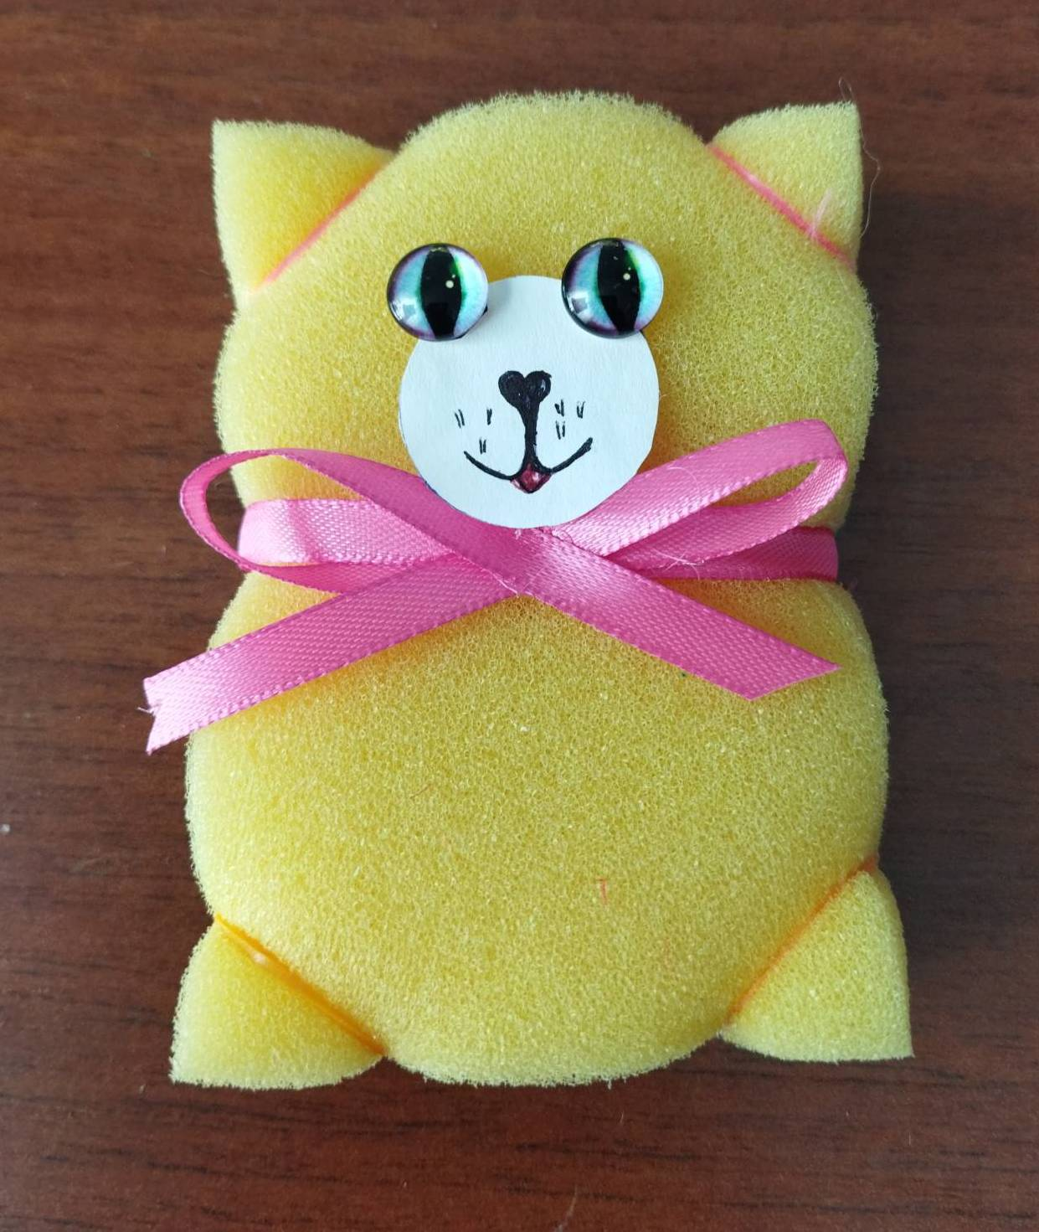
В своём мастер-классе я подробно расскажу, как сделать кошку из поролоновой губки своими руками. Идея очень проста и наверняка понравится детям.

Slide 4
Материалы для работы:
• поролоновая губка;
• резинки для плетения браслетов;
• узкая атласная лента;
• готовые глазки;
• ножницы;
• клеевой пистолет;
• клей.

Slide 5
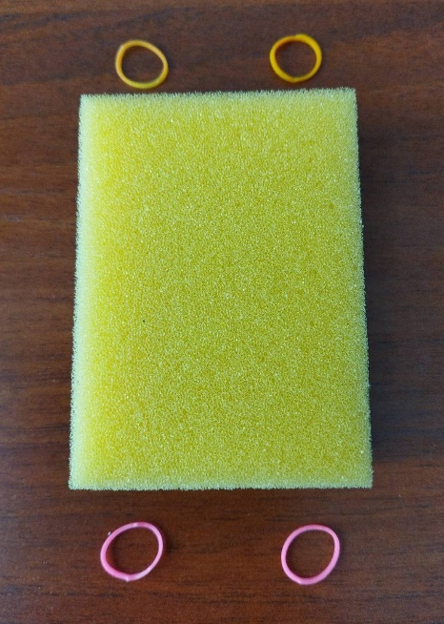
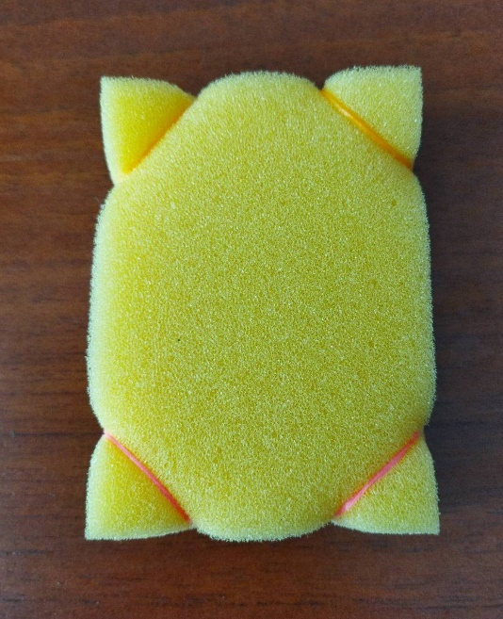
1. С помощь резинок для браслетов формируем уши и лапы.
  Порядок изготовления
  игрушки «Кошка» из поролоновой губки:

Slide 6
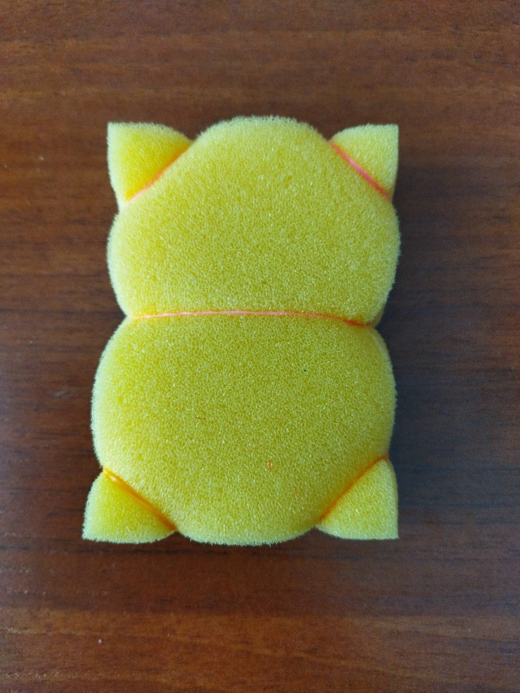
2. С помощью резинок для браслетов делим губку на мордочку и туловище.

Slide 7
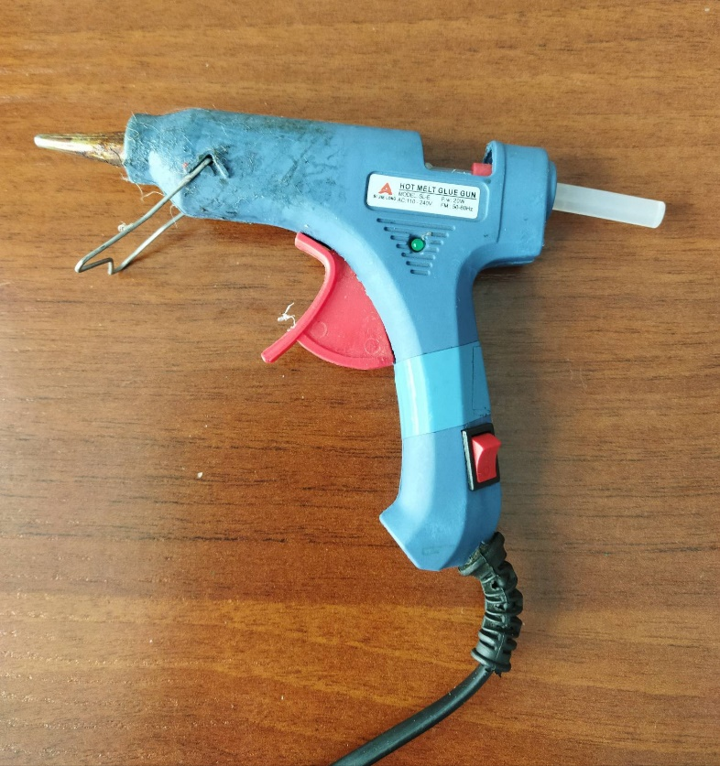
3. Готовим для работы клеевой пистолет.

Slide 8
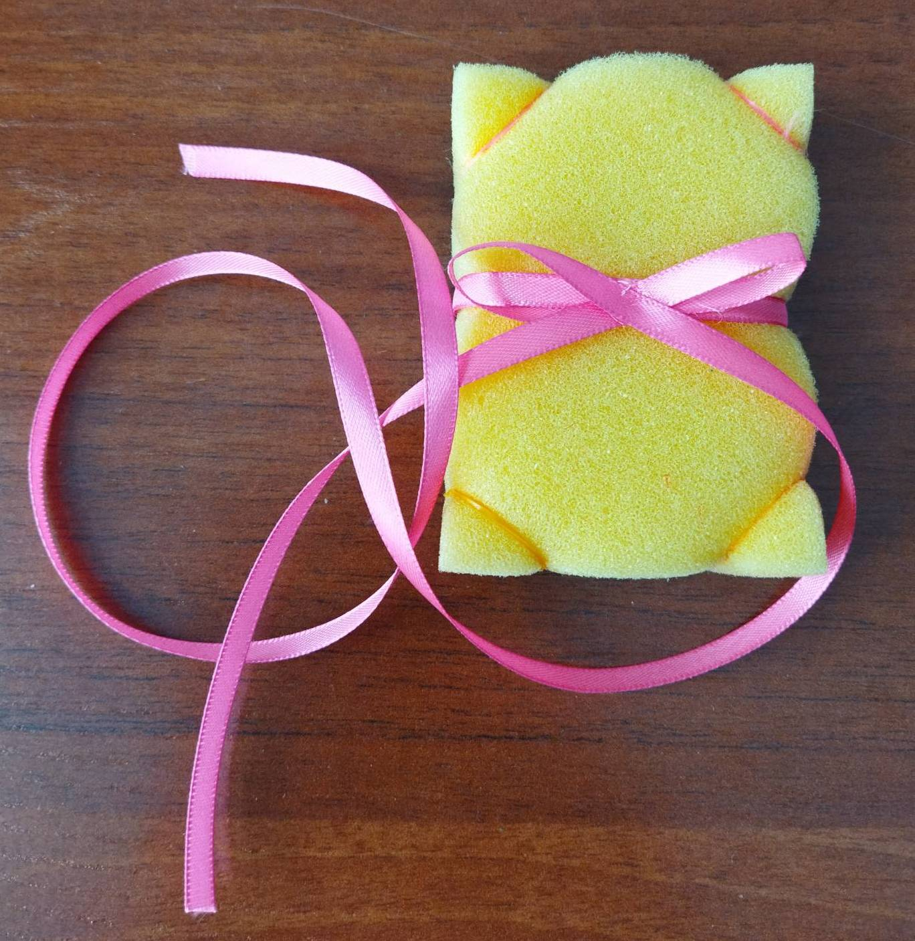
4. Из атласной ленты формируем и приклеиваем бантик.

Slide 9
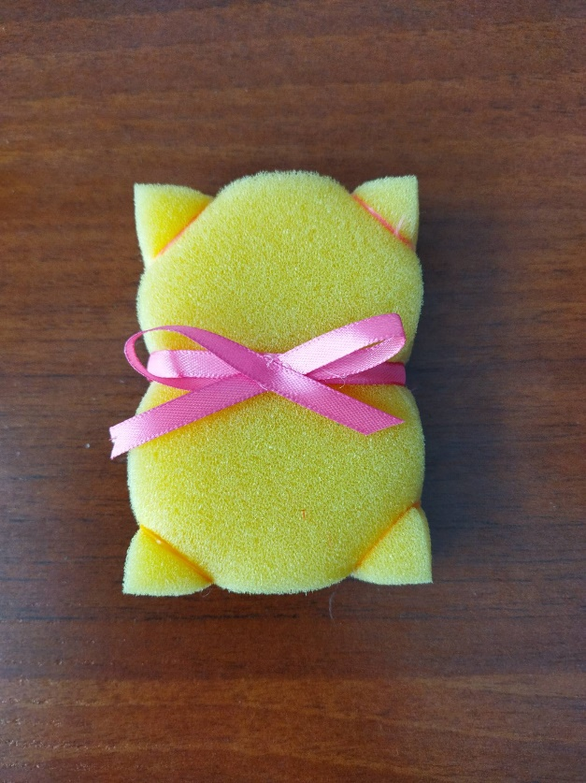
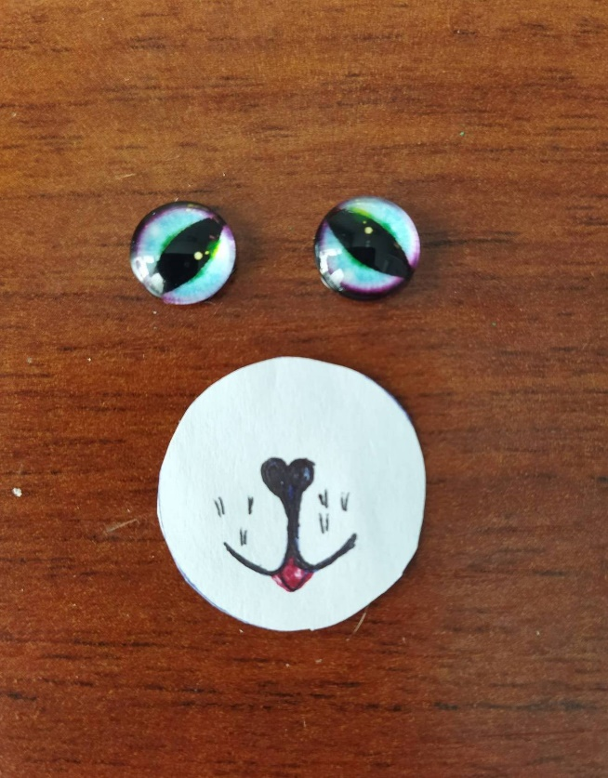
5. Обрезаем лишнюю ленту. Готовим для работы мордочку и глазки.

Slide 10
6. С помощью клеевого пистолета приклеиваем мордочку и глазки.

Slide 11
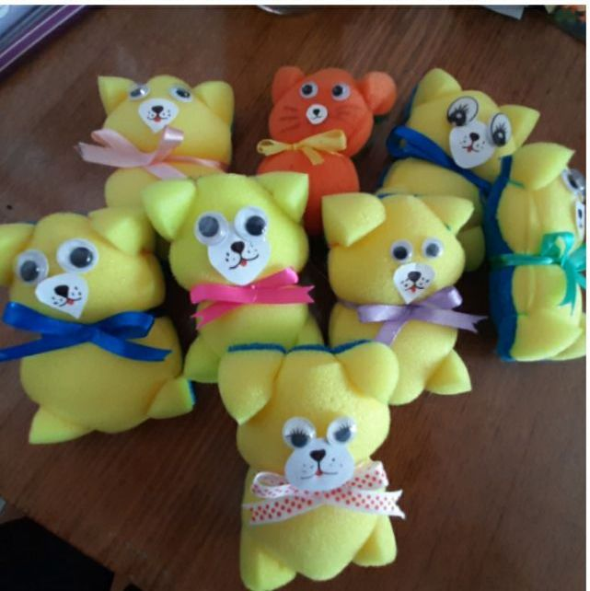
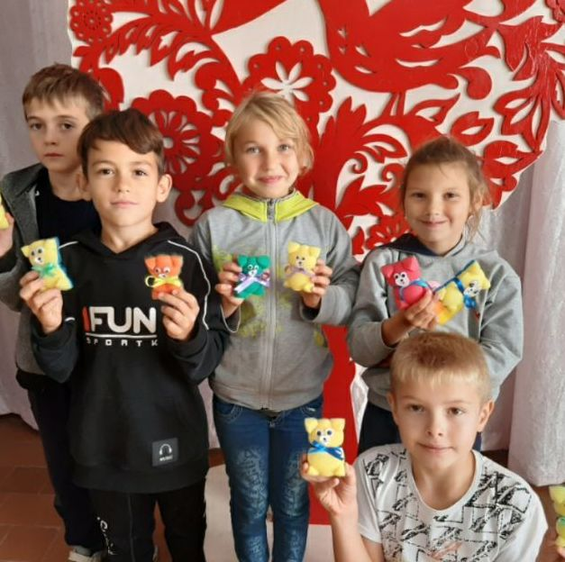
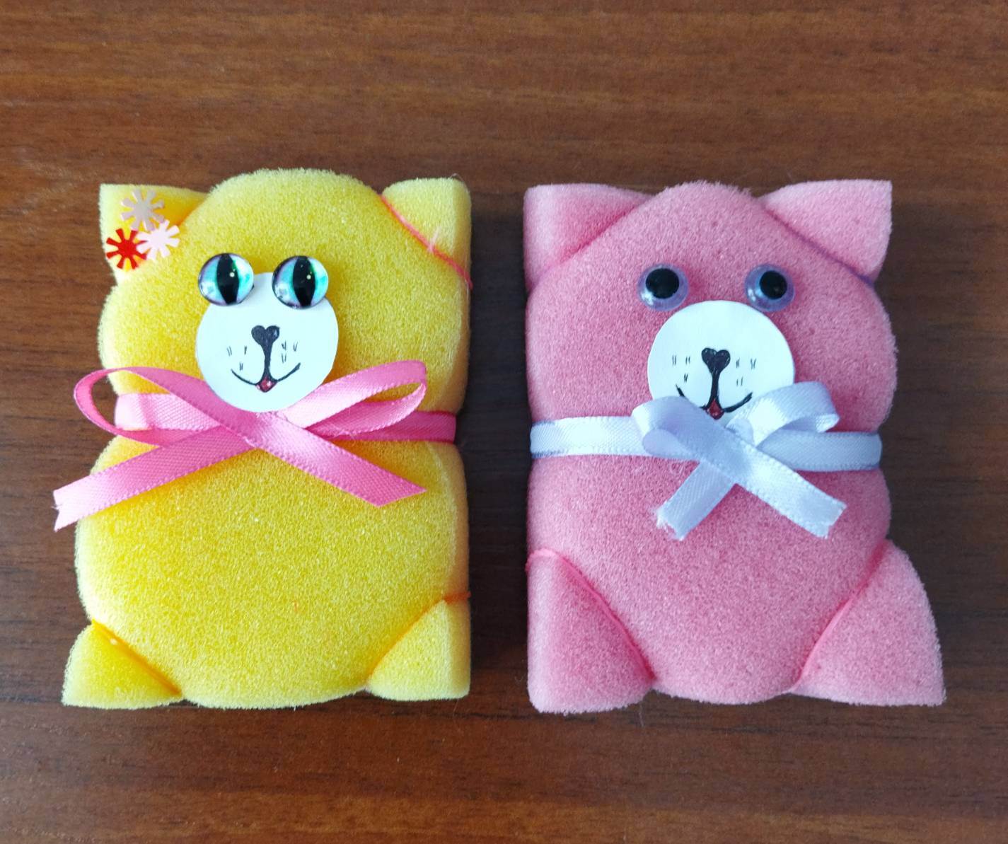
Наш котенок готов!

Slide 12

Спасибо за внимание!
Желаю творческих успехов!

Slide 13
Интернет - ресурсы :
1.http://21vu.ru/mk/35684-ptichki-iz-nitok
2.https://infourok.ru/masterklass-ptichka-iz-pryazhi-2168009.html
3.https://sam.mirtesen.ru/blog/43882656685/Ptitsyi-iz-nitok-na-radost-detvore
4.https://podelunchik.ru/podelki-iz-nitok

